Slide 1

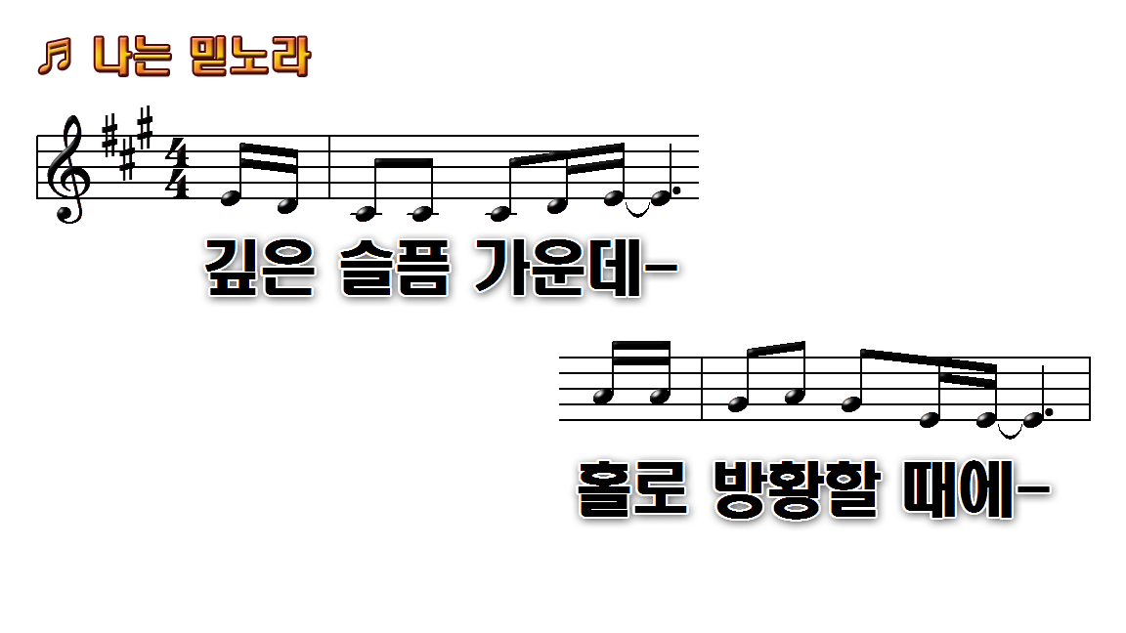
1.깊은 슬픔 가운데 홀로
7.깊은 수렁 속에서 혼자
13.거친 풍랑 일어도
19.원치 않는 질병이
22.나는 믿노라 하나님이

Slide 2
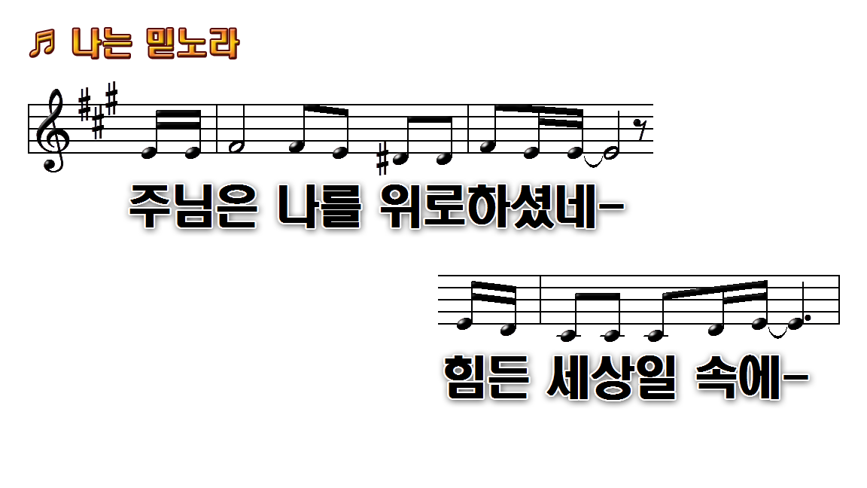
1.깊은 슬픔 가운데 홀로
7.깊은 수렁 속에서 혼자
13.거친 풍랑 일어도
19.원치 않는 질병이
22.나는 믿노라 하나님이

Slide 3
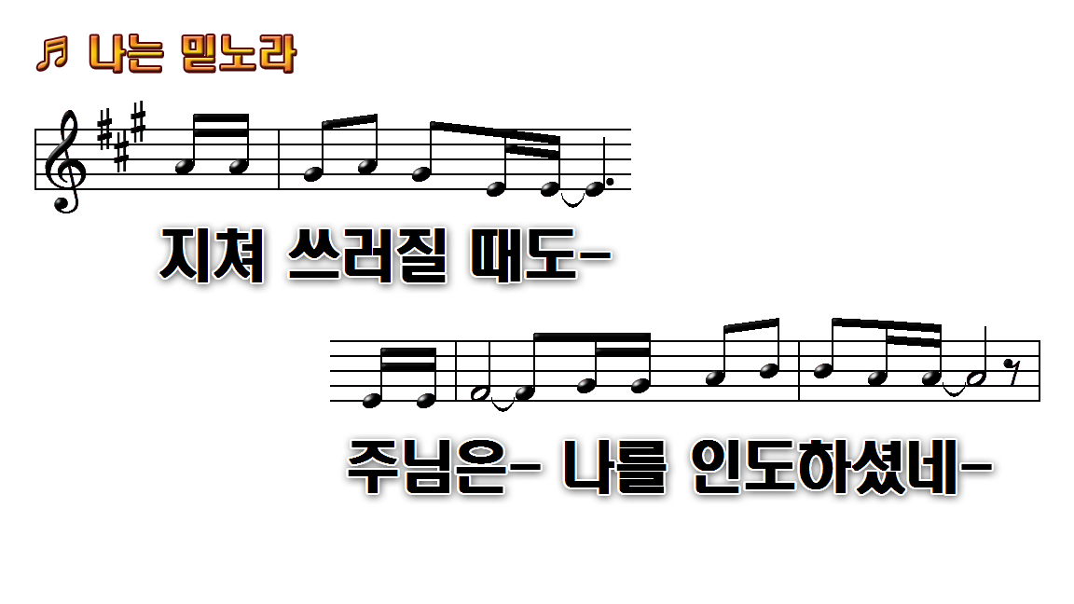
1.깊은 슬픔 가운데 홀로
7.깊은 수렁 속에서 혼자
13.거친 풍랑 일어도
19.원치 않는 질병이
22.나는 믿노라 하나님이

Slide 4
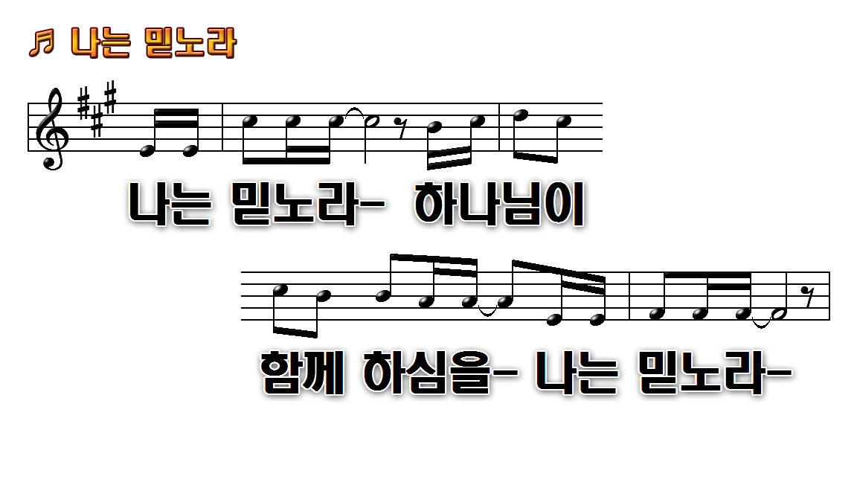
1.깊은 슬픔 가운데 홀로
7.깊은 수렁 속에서 혼자
13.거친 풍랑 일어도
19.원치 않는 질병이
22.나는 믿노라 하나님이

Slide 5
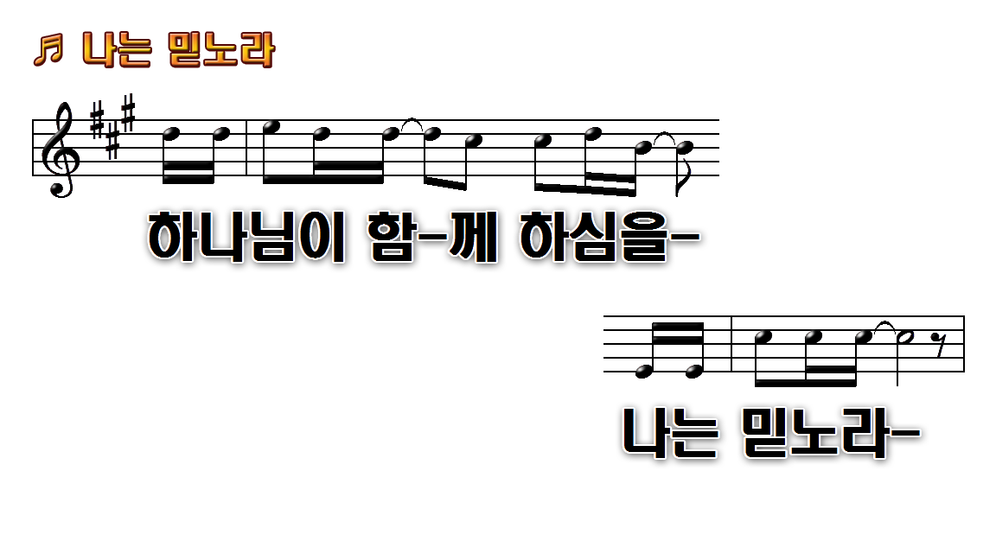
1.깊은 슬픔 가운데 홀로
7.깊은 수렁 속에서 혼자
13.거친 풍랑 일어도
19.원치 않는 질병이
22.나는 믿노라 하나님이

Slide 6
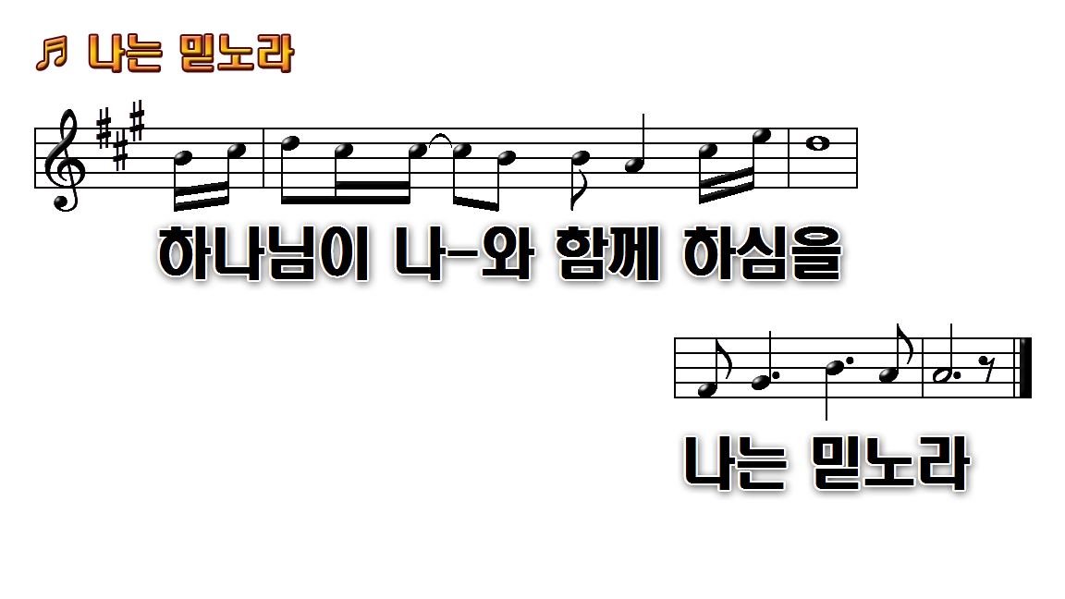
1.깊은 슬픔 가운데 홀로
7.깊은 수렁 속에서 혼자
13.거친 풍랑 일어도
19.원치 않는 질병이
22.나는 믿노라 하나님이

Slide 7

1.깊은 슬픔 가운데 홀로
7.깊은 수렁 속에서 혼자
13.거친 풍랑 일어도
19.원치 않는 질병이
22.나는 믿노라 하나님이

Slide 8

1.깊은 슬픔 가운데 홀로
7.깊은 수렁 속에서 혼자
13.거친 풍랑 일어도
19.원치 않는 질병이
22.나는 믿노라 하나님이

Slide 9
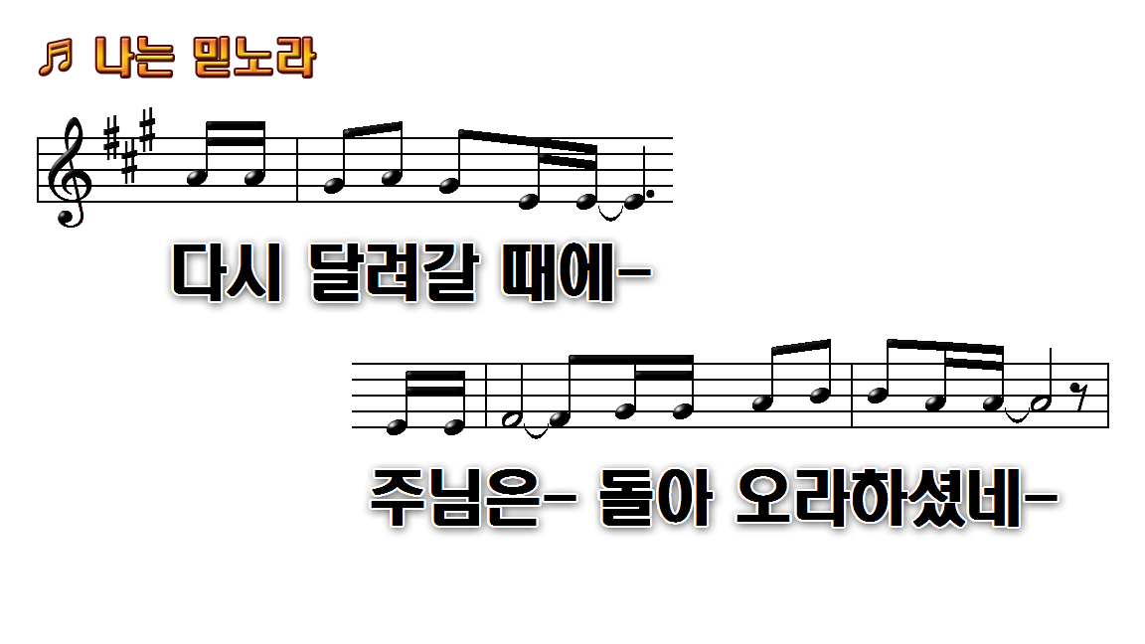
1.깊은 슬픔 가운데 홀로
7.깊은 수렁 속에서 혼자
13.거친 풍랑 일어도
19.원치 않는 질병이
22.나는 믿노라 하나님이

Slide 10
1.깊은 슬픔 가운데 홀로
7.깊은 수렁 속에서 혼자
13.거친 풍랑 일어도
19.원치 않는 질병이
22.나는 믿노라 하나님이

Slide 11
1.깊은 슬픔 가운데 홀로
7.깊은 수렁 속에서 혼자
13.거친 풍랑 일어도
19.원치 않는 질병이
22.나는 믿노라 하나님이

Slide 12
1.깊은 슬픔 가운데 홀로
7.깊은 수렁 속에서 혼자
13.거친 풍랑 일어도
19.원치 않는 질병이
22.나는 믿노라 하나님이

Slide 13
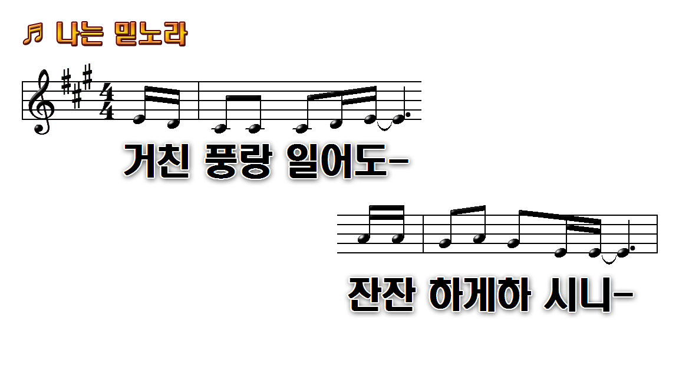
1.깊은 슬픔 가운데 홀로
7.깊은 수렁 속에서 혼자
13.거친 풍랑 일어도
19.원치 않는 질병이
22.나는 믿노라 하나님이

Slide 14

1.깊은 슬픔 가운데 홀로
7.깊은 수렁 속에서 혼자
13.거친 풍랑 일어도
19.원치 않는 질병이
22.나는 믿노라 하나님이

Slide 15

1.깊은 슬픔 가운데 홀로
7.깊은 수렁 속에서 혼자
13.거친 풍랑 일어도
19.원치 않는 질병이
22.나는 믿노라 하나님이

Slide 16
1.깊은 슬픔 가운데 홀로
7.깊은 수렁 속에서 혼자
13.거친 풍랑 일어도
19.원치 않는 질병이
22.나는 믿노라 하나님이

Slide 17
1.깊은 슬픔 가운데 홀로
7.깊은 수렁 속에서 혼자
13.거친 풍랑 일어도
19.원치 않는 질병이
22.나는 믿노라 하나님이

Slide 18
1.깊은 슬픔 가운데 홀로
7.깊은 수렁 속에서 혼자
13.거친 풍랑 일어도
19.원치 않는 질병이
22.나는 믿노라 하나님이

Slide 19

1.깊은 슬픔 가운데 홀로
7.깊은 수렁 속에서 혼자
13.거친 풍랑 일어도
19.원치 않는 질병이
22.나는 믿노라 하나님이

Slide 20

1.깊은 슬픔 가운데 홀로
7.깊은 수렁 속에서 혼자
13.거친 풍랑 일어도
19.원치 않는 질병이
22.나는 믿노라 하나님이

Slide 21
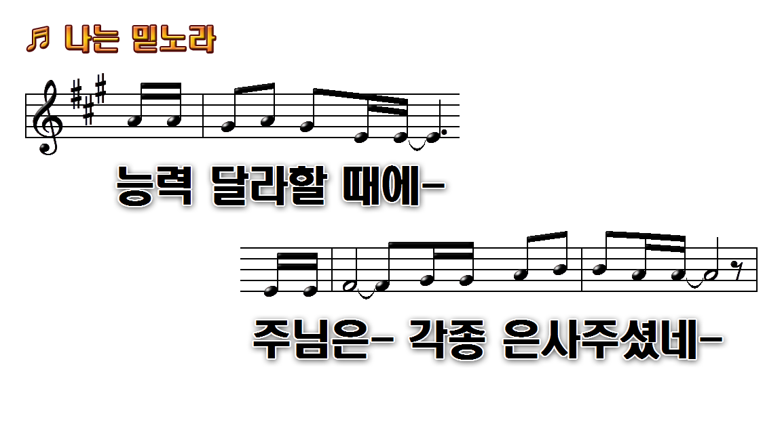
1.깊은 슬픔 가운데 홀로
7.깊은 수렁 속에서 혼자
13.거친 풍랑 일어도
19.원치 않는 질병이
22.나는 믿노라 하나님이

Slide 22
1.깊은 슬픔 가운데 홀로
7.깊은 수렁 속에서 혼자
13.거친 풍랑 일어도
19.원치 않는 질병이
22.나는 믿노라 하나님이

Slide 23
1.깊은 슬픔 가운데 홀로
7.깊은 수렁 속에서 혼자
13.거친 풍랑 일어도
19.원치 않는 질병이
22.나는 믿노라 하나님이

Slide 24

1.깊은 슬픔 가운데 홀로
7.깊은 수렁 속에서 혼자
13.거친 풍랑 일어도
19.원치 않는 질병이
22.나는 믿노라 하나님이

